Slide 1
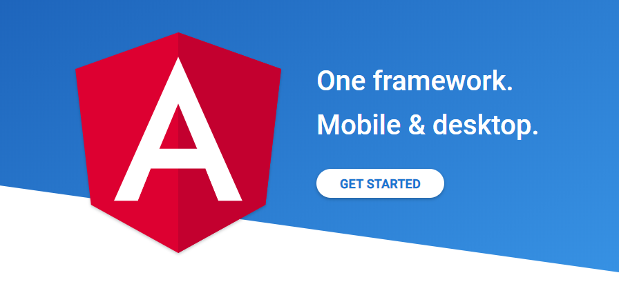
ANGULAR 4
By hcdung@vnpt.vn

Slide 2

Phiên bản đầu tiên là Angular 1, còn gọi là AngularJS. Tiếp đó là Angular 2, có rất nhiều thay đổi so với Angular 1, và sau đó Angular 4.
Kiến trúc của Angular dựa trên các component/service, còn AngularJS dựa trên model, viewvà controller. Ra mắt vào tháng 3/2017,team Angular đã chứng tỏ Angular 4 là một bước đột phá lớn sau Angular 2.

Slide 3
Single Page Application là gì?
SPA có một trang gốc và trong trang gốc đó, chúng ta có thể tải nhiều trang con mà không gây bất kì ảnh hưởng gì tới trang gốc. SPA chỉ load phần trang cần thiết, khác với ứng dụng web truyền thống (tải lại toàn bộ trang) khi chúng ta tương tác với trang web (như thực hiện việc điều hướng).
Ưu điểm:
Việc render sẽ do client đảm nhiệm.
SPA tách biệt phần front-end và back-end ra, SPA giao tiếp với server chủ yếu qua JSON Rest API giúp cho dữ liệu gửi và trả giữa client và server được giảm đến mức tối thiểu.
Tăng trải nghiệm người dùng
Nhược điểm:
Người dùng phải cho phép Javascript hoạt động trên trình duyệt.
Trình duyệt sẽ phải xử lý rất nhiều, nên vấn đề hiệu năng trên điện thoại tầm trung trở xuống là điều bạn cần quan tâm.
Phức tạp: Việc phát triển SPA sẽ phức tạp hơn rất nhiều so với ứng dụng web truyền thống.

Slide 4
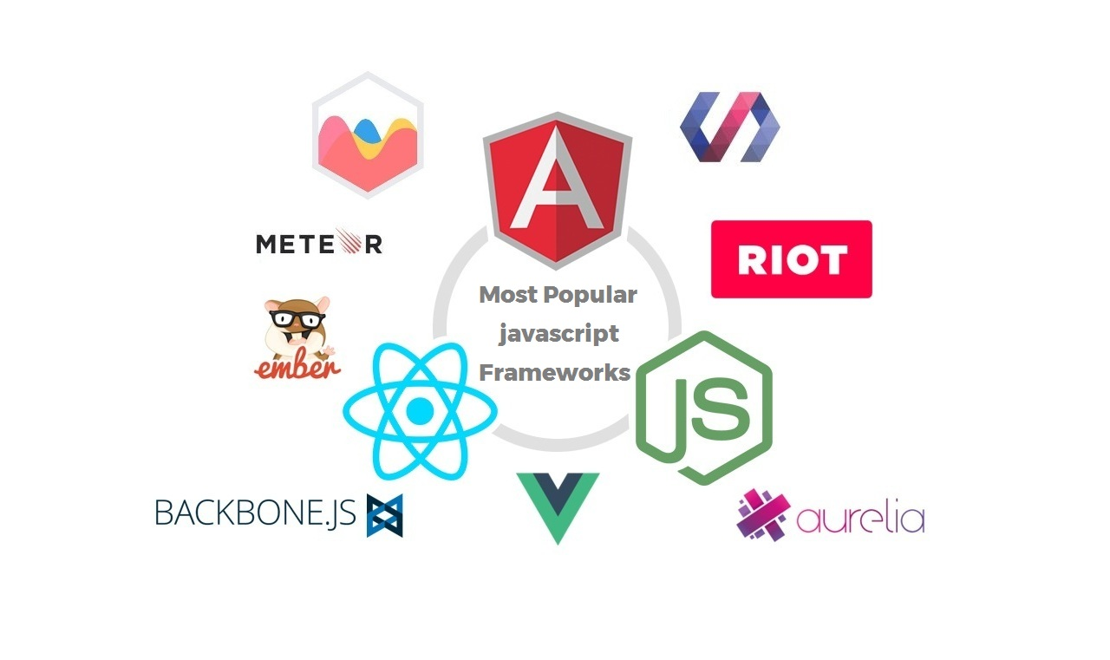

Slide 5
Tổng quan – Angular 4
Angular là một Javascript framework để xây dựng những ứng dụng phía client sử dụng HTML, CSS và một ngôn ngữ lập trình như Javascript. Trước khi học Angular bạn lên tìm hiểu về Javascript , ES6 và Typescript
Tại sao nên dùng Angular ?
Angular làm cho HTML của chúng ta trở nên linh hoạt hơn.
Angular có cơ chế binding data mạnh mẽ, chúng ta có thể dễ dàng hiển thị các field từ data model của chúng ta, theo dõi những thay đổi và cập nhật lại từ người dùng.
Angular hoạt động theo thiết kế module . Làm cho việc xây dựng sẽ dễ dàng và có thể tái sử dụng được nội dung.
Angular hỗ trợ việc giao tiếp với những back- end service. Điều này sẽ dễ dàng cho việc tích hợp những back-end service để việc giải quyết các bài toán logic nhanh chóng
Angular là cực kỳ phổ biến với hàng triệu nhà phát triển đang sử dụng nó.

Slide 6
Starting angular 4
Chúng ta sẽ bắt đầu cài đặt môi trường và khởi tạo project angular 4

Slide 7
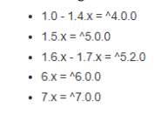
Cài Đặt Môi Trường
Cài đặt Nodejs trên Windows ( node -v)
Npm ( npm -v )
Angular/Cli :
$npm install -g @angular/cli@1.4.*
IDE : webstorm , Vscode, Sublimetext, Netbean,…

Slide 8
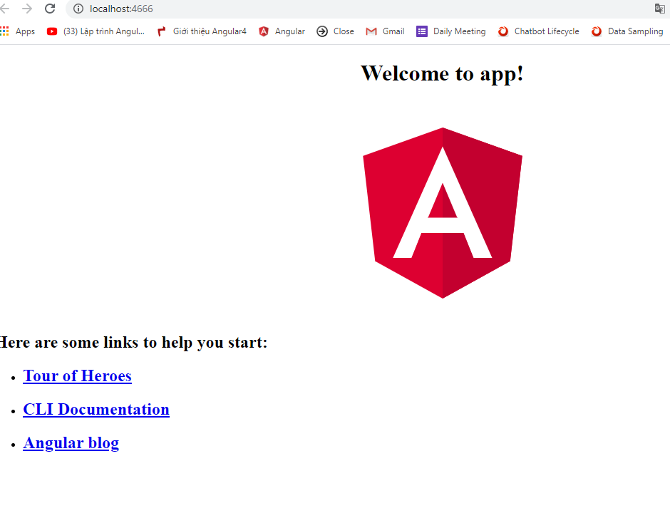
Cài Đặt Project
$ ng new <ten-app>
$ ng serve –open
$ ng –version để kiểm tra version hiện tại
Kết quả :

Slide 9
Một số command cơ bản của angular/cli
Place your screenshot here
ng help | returns all commands with flags they can take as a param
ng new [project-name] | create a brand new angular project with live server BANG!
ng init | grabs name from folder that already exist
ng build | builds the production version of project
ng build -prod --aot | builds and gzips file and should do tree shaking
ng serve | creates the local version of project with live reload server
ng serve -p 8080 | serve with different port number
ng github-pages:deploy | push site to gitHub pages
ng lint | lints files in project
ng generate | takes the arguments below
ng g component my-new-component | Component
ng g directive my-new-directive | Directive
ng g pipe my-new-pipe | Pipe
ng g service my-new-service | Service
ng g class my-new-class | Class
ng g interface my-new-interface | Interface
ng g enum my-new-enum | Enum
ng g module my-module | Module

Slide 10
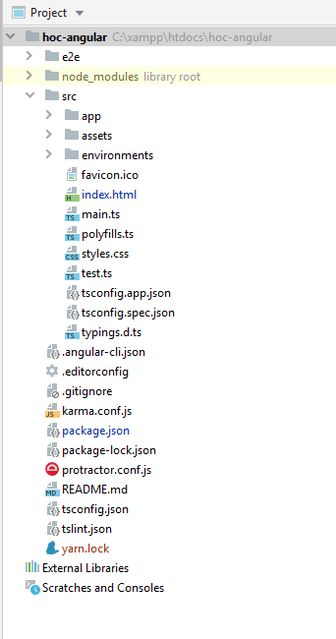
e2e - Thư mục này dùng để chứa các tập tin dành cho mục đích testing
node_modules - Chứa các package js được cài đặt.
src - Thư mục sẽ chứa toàn bộ source code của ứng dụng.
.editorconfig: file chứa cài đặt cho editor
angular-cli.json: chứa các thông tin của project
.gitignore - file chứa danh sách các file, folder không nằm trong danh mục commit khi sử dụng github
karma.conf.js - file chứa các thông tin yêu cầu của project sử dụng cho unit testing
package.json - file chứa thông tin các thư viện sử dụng trong project
tsconfig.json - chứa các quy tắc phụ khi project được dịch như dịch
.tslint.json (TypeScript lint): là công cụ phân tích source code để đánh dấu các lỗi.

Slide 11
Cấu trúc thư mục src
app - Thư mục sẽ chứa toàn bộ code của ứng dụng Angular
assets: thư mục chứa các file tài nguyên như css, js, hình ảnh
environments - thư mục chứa các file cài đặt môi trường.
favicon.ico - Icon của ứng dụng Angular
index.html - Trang chủ của ứng dụng
main.ts​ - là file đầu tiên được chạy khi ứng dụng của bạn chạy
polyfill.ts - file sử dụng cho việc tương thích ngược
style.css - file style cho ứng dụng
test.ts - file chứa các test case cho project
tsconfig.app.json - file chứa các cấu hình biên dịch, "hướng dẫn" cho trình dịch biên dịch code
typings.d.ts: file quản lý các định nghĩa trong Typescript.

Slide 12

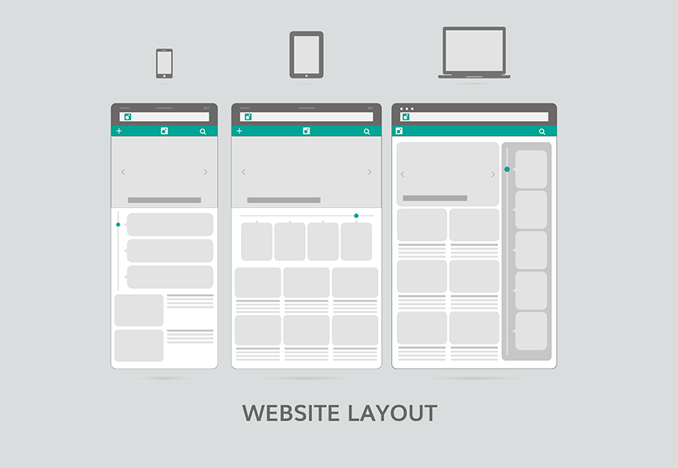
Component - Header
Component - Menu
Component
Component 1
Component 2
Sidebar
List Product
Component 3
Component …
Thương Hiệu

Slide 13
Running
main.ts
app.module.ts
app.component.ts
index.html

Slide 14
Module
Component
directive
........
pipe
…………..
service

Slide 15
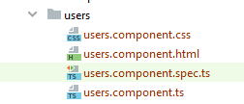
Thành Phần Của 1 Component
Class
( .ts )
Template
( Html )
Component
CSS
$ ng g c <ten-component>

Slide 16
Truyền dữ liệu từ Component sang View và ngược lại ?
D
Data binding

Slide 17

Data Binding
1
String Interpolation – {{ value }}
2
Property Binding – [property] = “value”
3
Event Binding – (event)=“handler”
4
Two-way Binding – [ngModel] = “property”

Slide 18
And tables to compare data
 | A | B | C
Yellow | 10 | 20 | 7
Blue | 30 | 15 | 10
Orange | 5 | 24 | 16

Slide 19
Maps
our office

Slide 20
89,526,124$
185,244 users
100%
That’s a lot of money
And a lot of users
Total success!

Slide 21
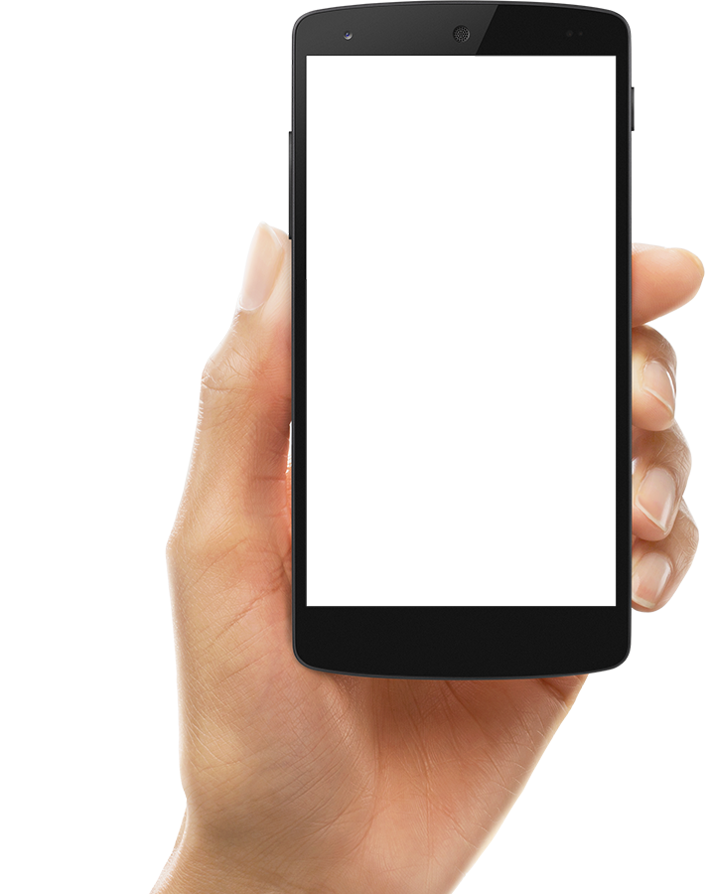
Android project real photo
Show and explain your web, app or software projects using these gadget templates.

Slide 22
Let’s review some concepts
Yellow
Is the color of gold, butter and ripe lemons. In the spectrum of visible light, yellow is found between green and orange.
Blue
Is the colour of the clear sky and the deep sea. It is located between violet and green on the optical spectrum.
Red
Is the color of blood, and because of this it has historically been associated with sacrifice, danger and courage.
Yellow
Is the color of gold, butter and ripe lemons. In the spectrum of visible light, yellow is found between green and orange.
Blue
Is the colour of the clear sky and the deep sea. It is located between violet and green on the optical spectrum.
Red
Is the color of blood, and because of this it has historically been associated with sacrifice, danger and courage.

Slide 23
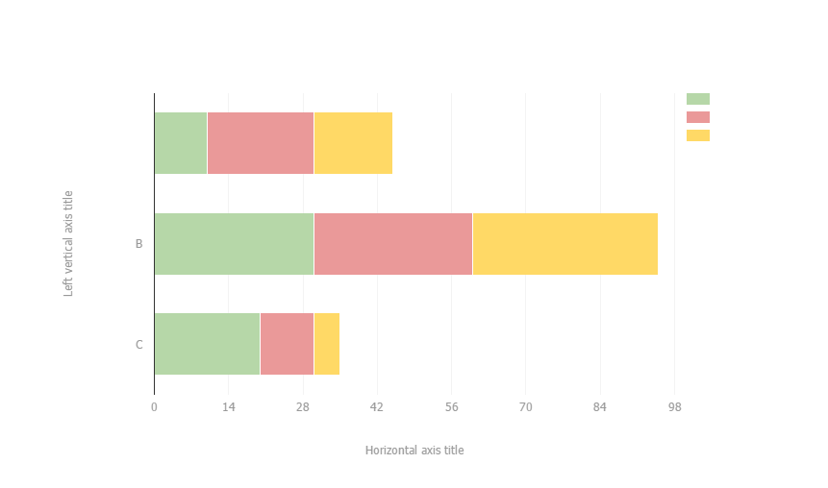
You can copy&paste graphs from Google Sheets

Slide 24
Android project
Show and explain your web, app or software projects using these gadget templates.
Place your screenshot here

Slide 25
iPhone project
Show and explain your web, app or software projects using these gadget templates.
Place your screenshot here

Slide 26
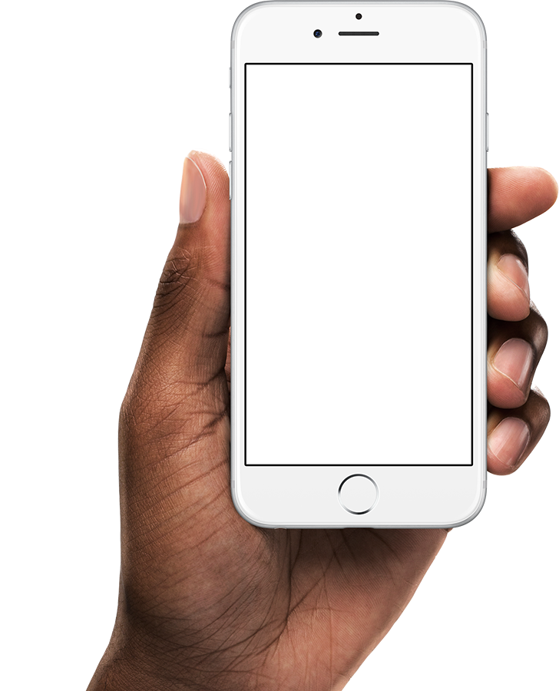
iPhone project real photo
Show and explain your web, app or software projects using these gadget templates.

Slide 27
Tablet project
Show and explain your web, app or software projects using these gadget templates.
Place your screenshot here

Slide 28
Desktop project
Show and explain your web, app or software projects using these gadget templates.
Place your screenshot here

Slide 29
Thanks!
Any questions?
You can find me at @username and user@mail.me

Slide 30
Credits
Special thanks to all the people who made and released these awesome resources for free:
Presentation template by SlidesCarnival
Photographs by Death to the Stock Photo (license)
Diverse device hand photos by Facebook Design Resources

Slide 31

Presentation design
This presentation uses the following typographies and colors:
Titles: Arvo
Body copy: Muli
You can download the fonts on this page:
https://www.google.com/fonts#UsePlace:use/Collection:Arvo:400,700,400italic,700italic|Muli:400,400italic
Click on the “arrow button” that appears on the top right
Dark gray #4d778a Medium gray #7198a9 Light gray #cedbe0
Salmon #faa99c Sand #edc67b Lime #b0d85b
Sky #37a9dd
You don’t need to keep this slide in your presentation. It’s only here to serve you as a design guide if you need to create new slides or download the fonts to edit the presentation in PowerPoint®

Slide 32
SlidesCarnival icons are editable shapes.
This means that you can:
Resize them without losing quality.
Change line color, width and style.
Isn’t that nice? :)
Examples:

